Slide 1

REAXYS

Slide 2




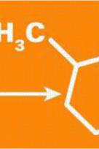

Reaxys dona accés a la major col·lecció
Ofereix funcionalitats
com el síntesi, la química a
de dades de propietats físiques i
planificador de rutes de generació de l’estructura
químiques i de reaccions de compostos orgànics, inorgànics i organometàl·lics.
partir del nom del compost i diferents filtres per a refinar els resultats de cerca.
Són dades experimentals, no
extrapolades o calculades.
Permet fer cerques de substàncies i de
Es pot cercar per estructura,
subestructura, text i propietat.
les seves propietats, de reaccions,
incloses les de més d’un pas, de rutes de síntesi i d’autors i bibliografia.
La fitxa de cada substància o reacció
corresponent a la substància o reacció, incloent la informació bibliogràfica.
És un sistema integrat amb la base de dades Scopus i el portal de revistes ScienceDirect.

Slide 3





Reaxys dóna informació química des de 1771 i inclou bases de dades de diferents tipus:
Base de dades de substàncies:
Base de dades de reaccions químiques:
>78 milions de substàncies orgàniques, inorgàniques i organometàl·liques.
Base de dades de propietats:
Base de dades bibliogràfica:
> 46 milions de registres provinents de uns 16.000 títols de revistes i de patents de les oficines més importants.
> 500 milions de propietats experimentals de diferents camps temàtics

Slide 4
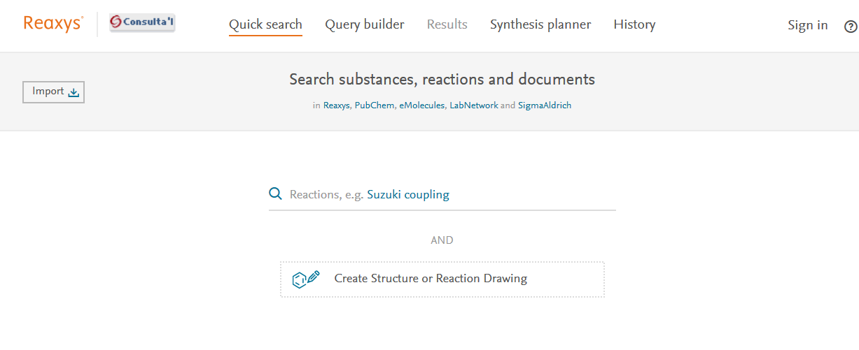
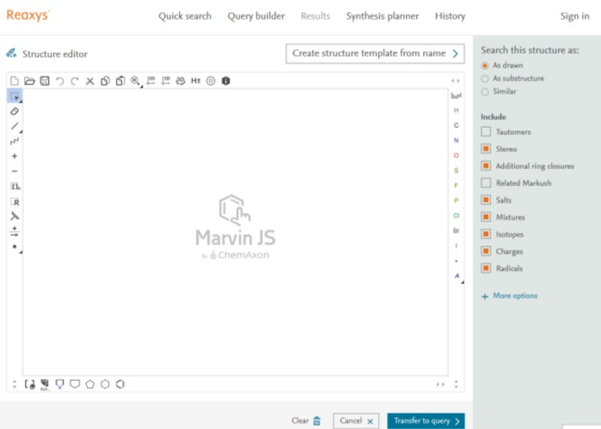
Quick Search
Permet cercar:
Substàncies
Reaccions
Propietats
Bibliografia
A la cerca de text es pot utilitzar llenguatge natural.
Els termes de cerca poden ser truncats a l’esquerra, la dreta i al mig, mitjançant *.
Cerca estructural per buscar substàncies i reaccions.
Editor d’estructures

Slide 5
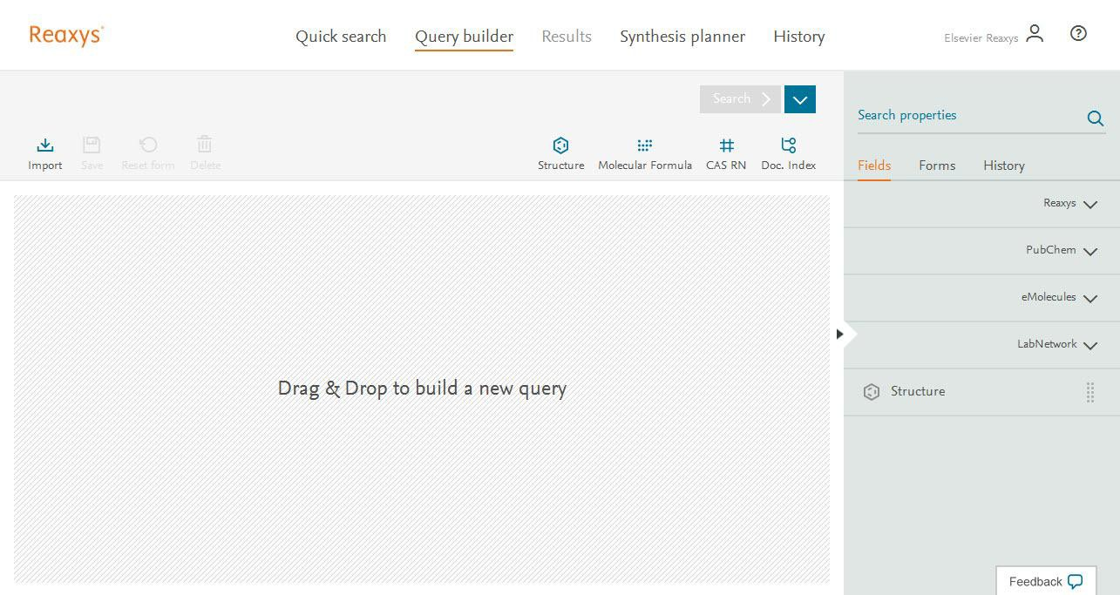
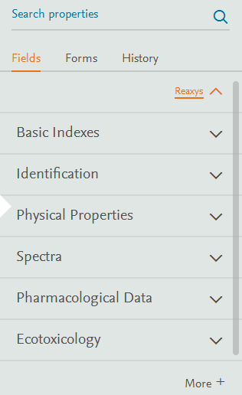
Query Builder
Cerca propietats pel seu nom.
Permet cercar:
Substàncies
Reaccions
Propietats
Bibliografia
Tria la base de dades per veure les propietats disponibles.

Slide 6

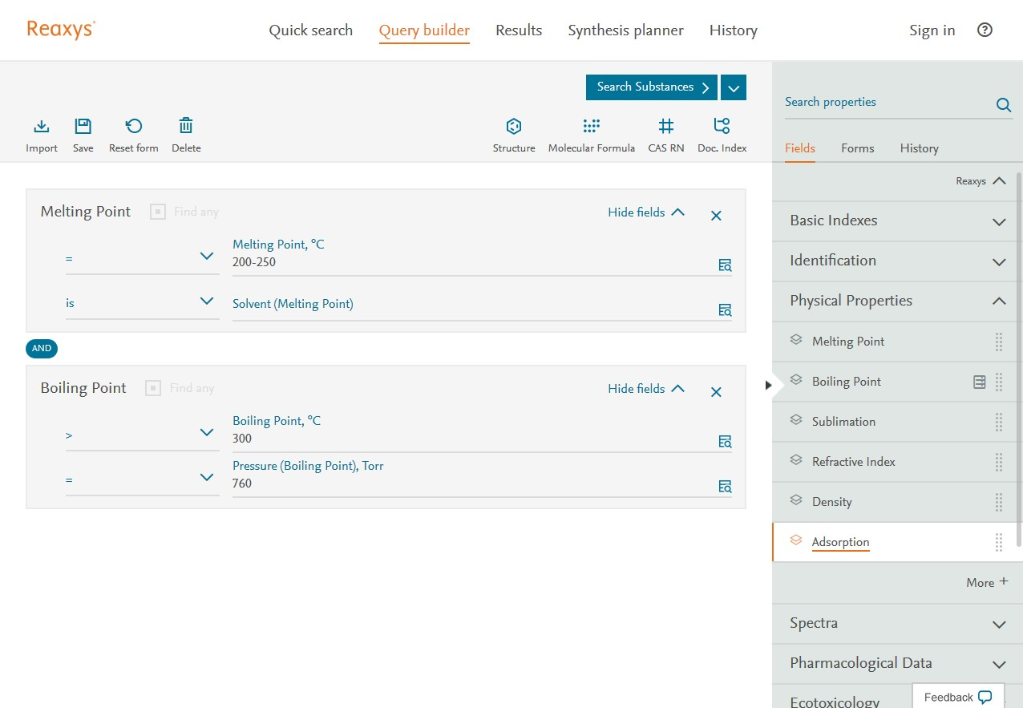
S’utilitzen els operadors booleans (AND, OR, NOT i PROXIMITY) per buscar més d’una propietat alhora.
Les propietats que volem cercar s’arrosseguen a la zona de treball des de la barra lateral.

Slide 7
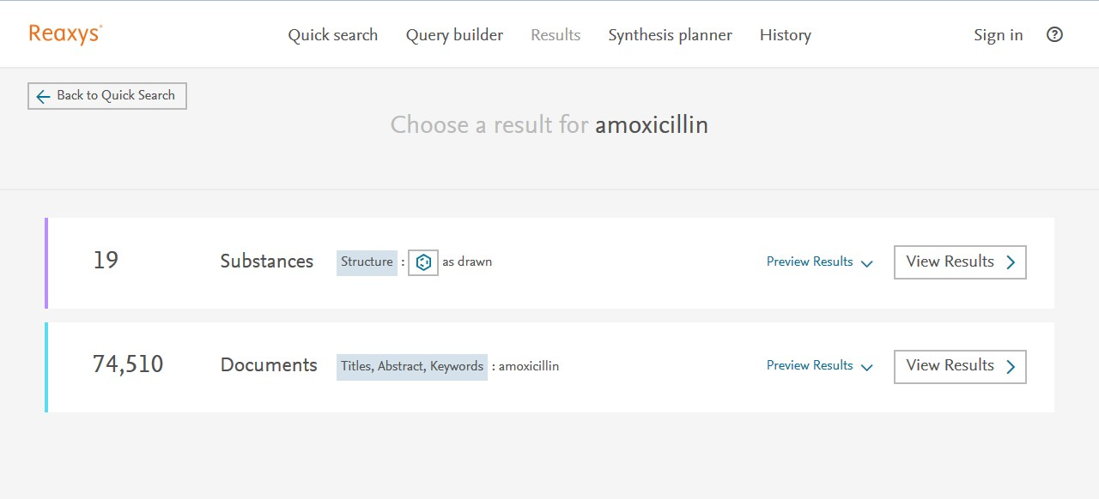
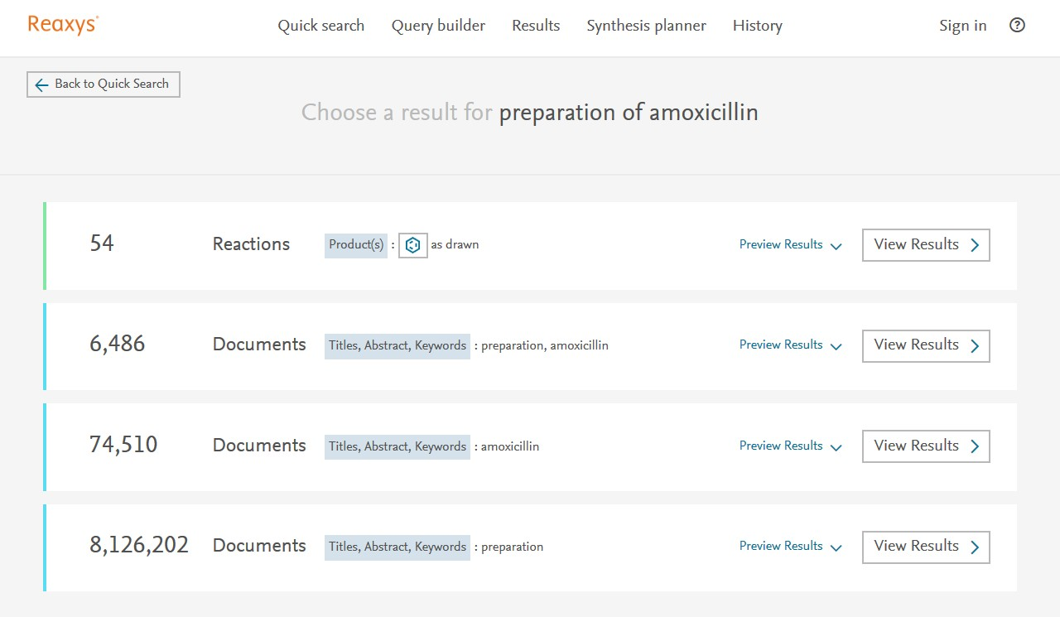
Resultats
Quan s’utilitza Quick Search hi ha l’opció de previsualitzar els resultats.
Els resultats depenen del tipus de terme utilitzat per fer la cerca.
Busquem per nom d’un compost i obtenim substàncies i bibliografia.
Busquem per frase i els resultats són reaccions i bibliografia.

Slide 8
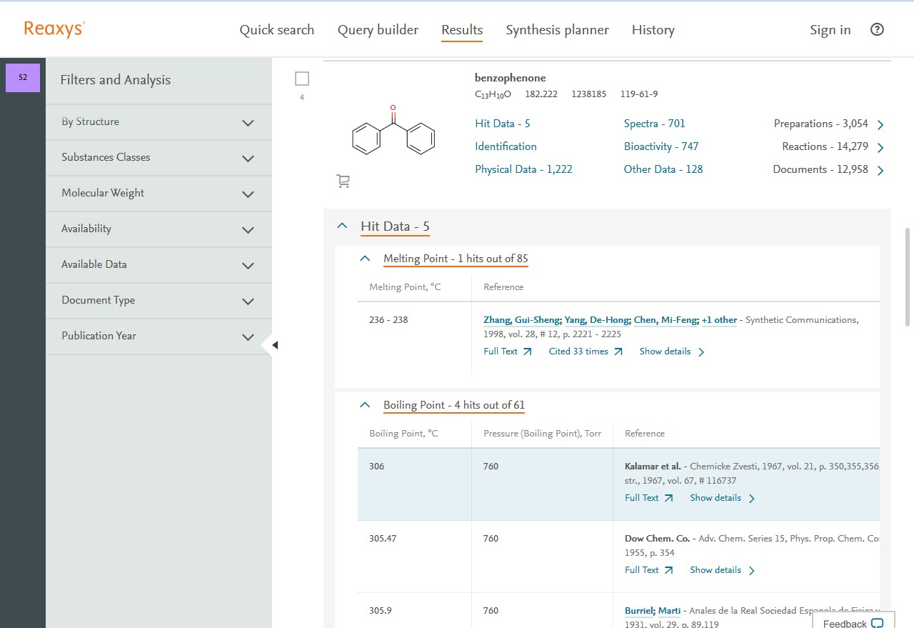
Resultats: Substàncies
Fitxa d’una substancia amb totes les seves propietats, reaccions i bibliografia.
El camp Hit Data dóna les dades concretes de les propietats que s’han cercat.
Opcions per filtrar o analitzar els resultats.

Slide 9
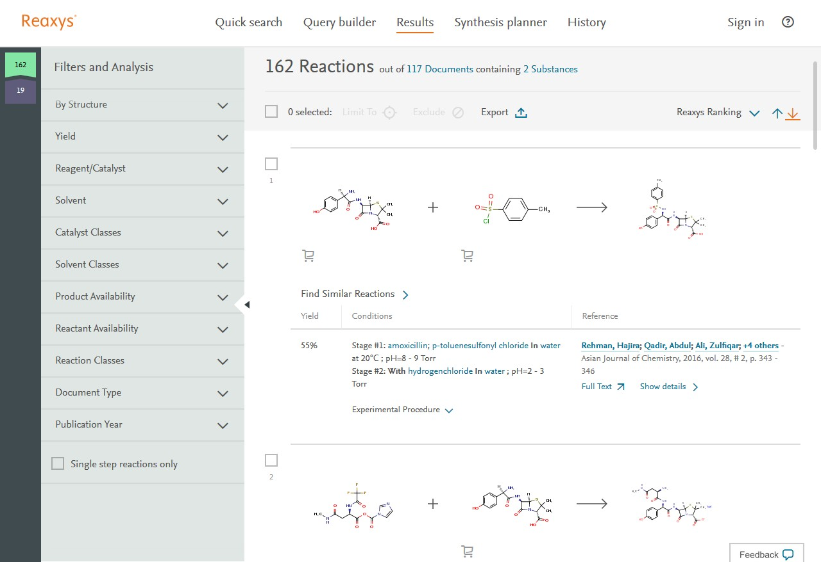
Resultats: Reaccions
Fitxa d’una substancia amb totes les dades, inclosos el procediment experimental i la cita bibliogràfica.
Es pot arribar al text complet.
Amb l’ús de filtres es poden ajustar els resultats.

Slide 10
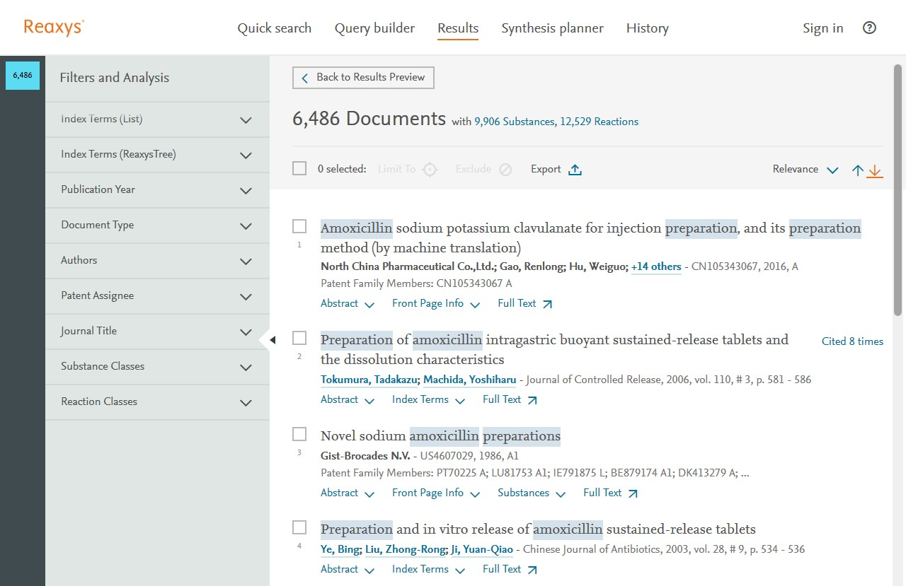
Resultats: Bibliografia
Llistat de documents ordenats per rellevància. Hi ha altres opcions per ordenar-los.
Accés a la primera pàgina de les patents.
Accés al text complet.
Els autors estan enllaçats amb la informació de les seves publicacions a Scopus.
Accés al resum.

Slide 11
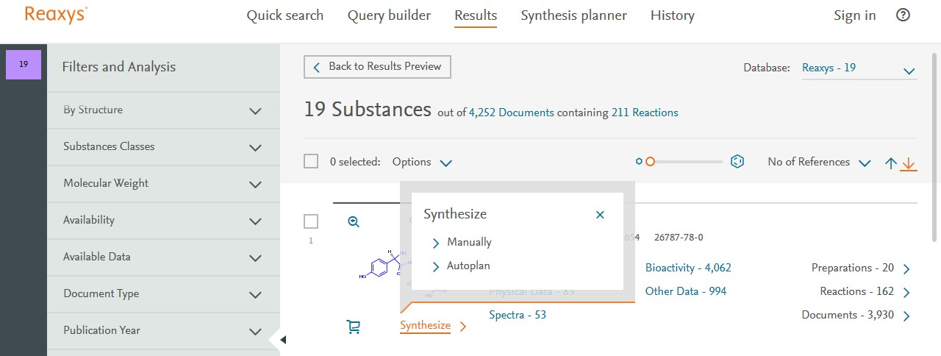
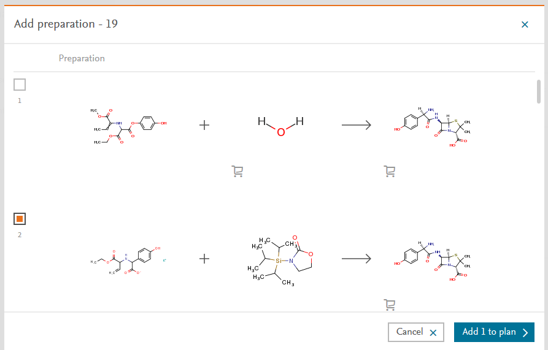
Synthesis Planner
A partir d’una substància es pot elaborar una ruta de síntesi, manualment o de forma automàtica (Autoplan).
Amb l’opció manual cal triar la reacció que ens interessa i afegir-la al pla de síntesi.

Slide 12
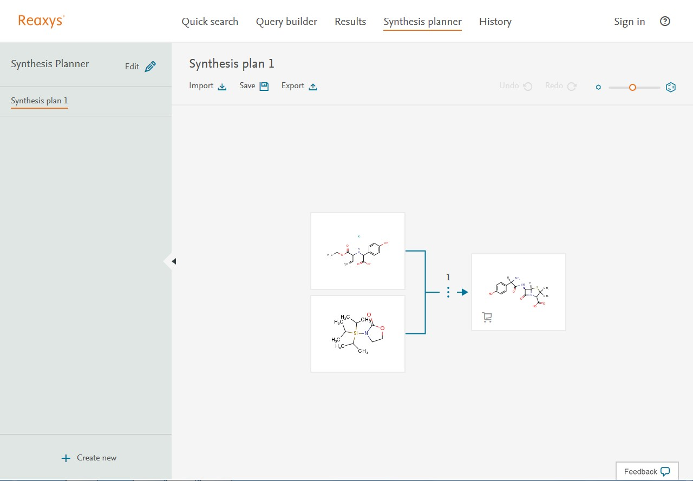
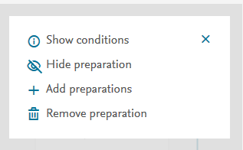
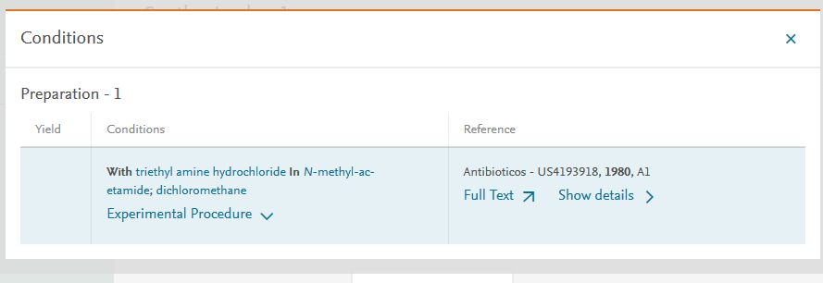
Synthesis Planner
Escollim el pla de síntesi.
Cadascuna de les etapes de reacció dóna l’opció de veure les condicions i el procediment experimentals.

Slide 13
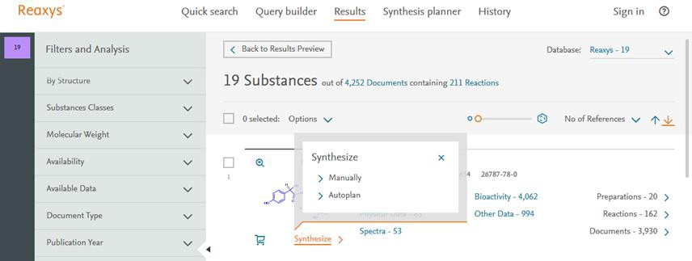
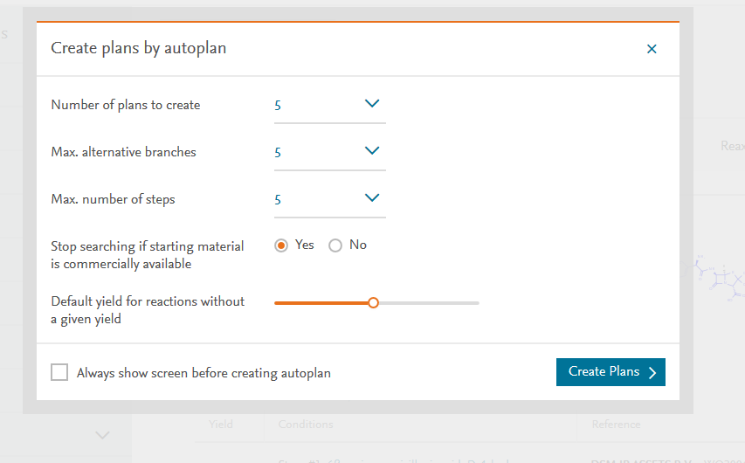
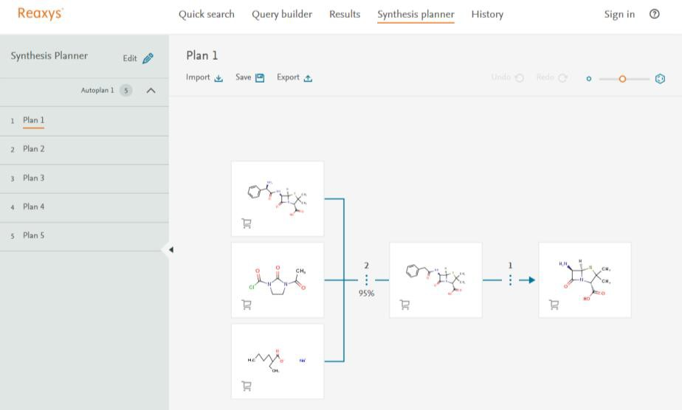
Synthesis Planner
Aquí es defineixen els paràmetres per generar la ruta o rutes de síntesi.
L’opció Autoplan crea la ruta sintètica automàticament.
S’escull el pla de síntesi amb el que es vol treballar.

Slide 14
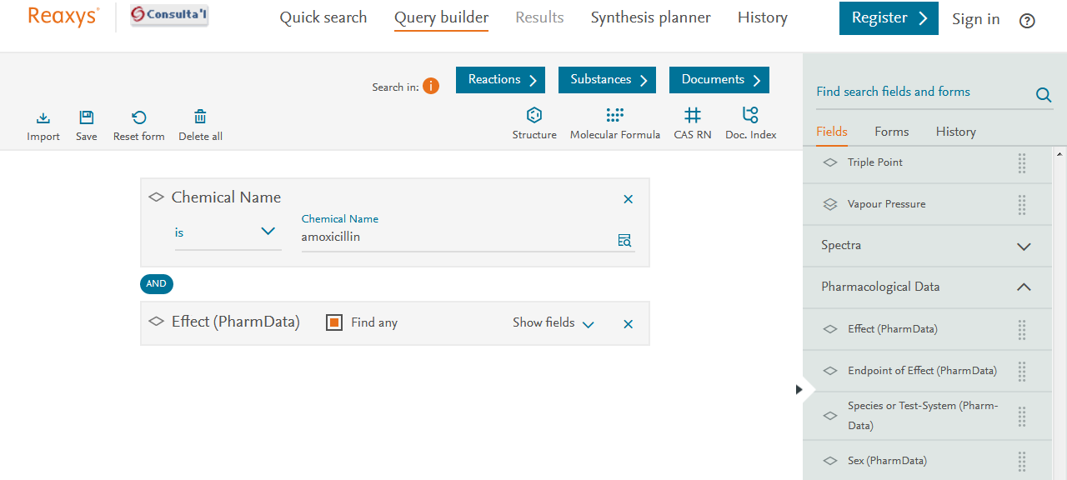
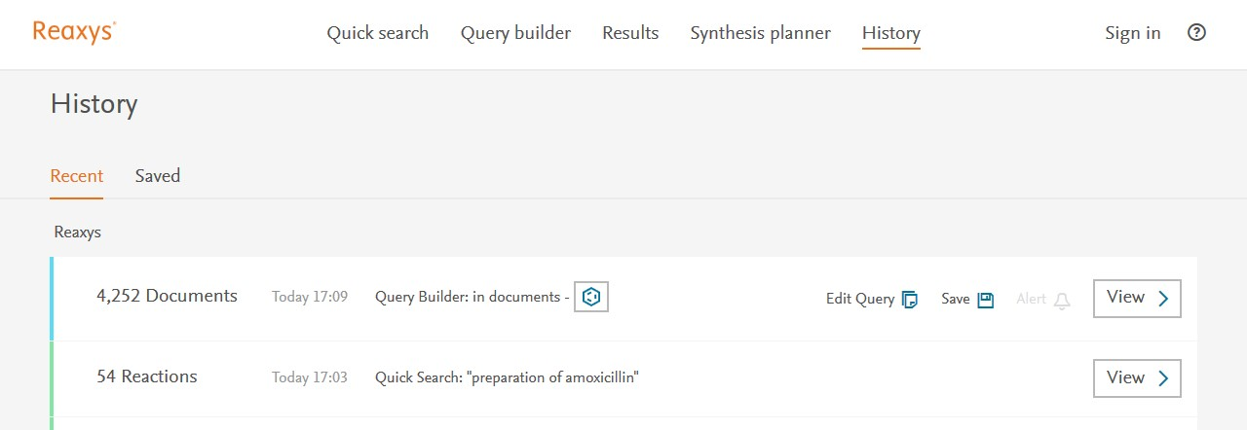
Gravar i Exportar
Des de Query Builder:
Es pot gravar la cerca per repetir-la més endavant.
Des de l’historial:

Slide 15
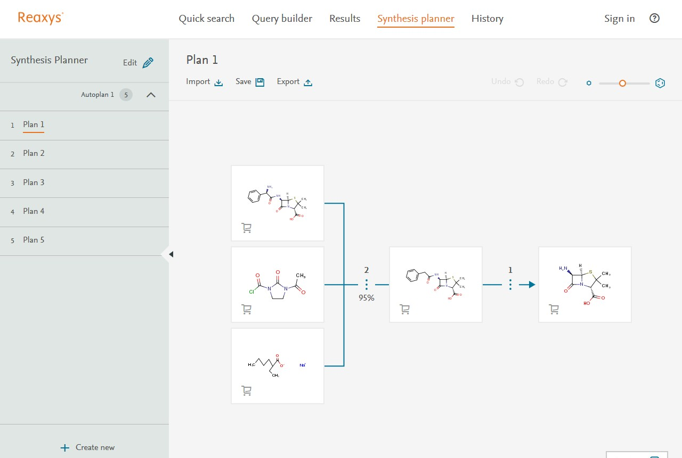
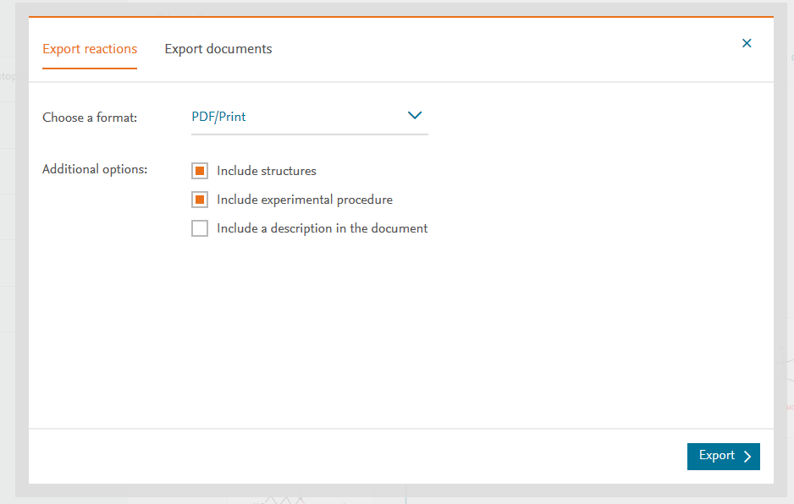
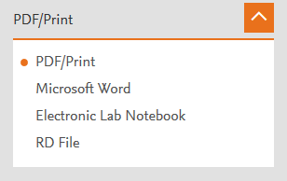
Gravar i Exportar
Des del Synthesis planner:
Es pot gravar la ruta de síntesi.
És possible exportar les reaccions i els documents en diferents formats.

Slide 16
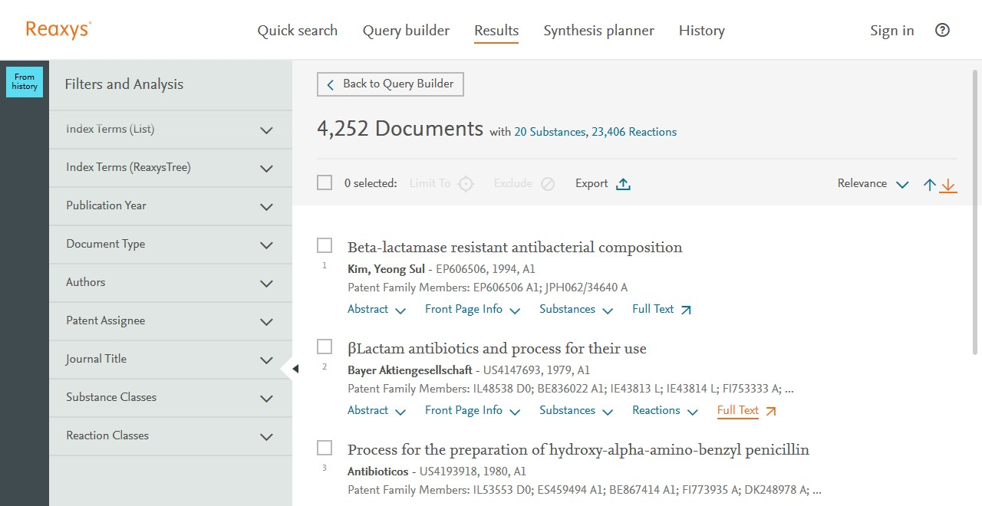
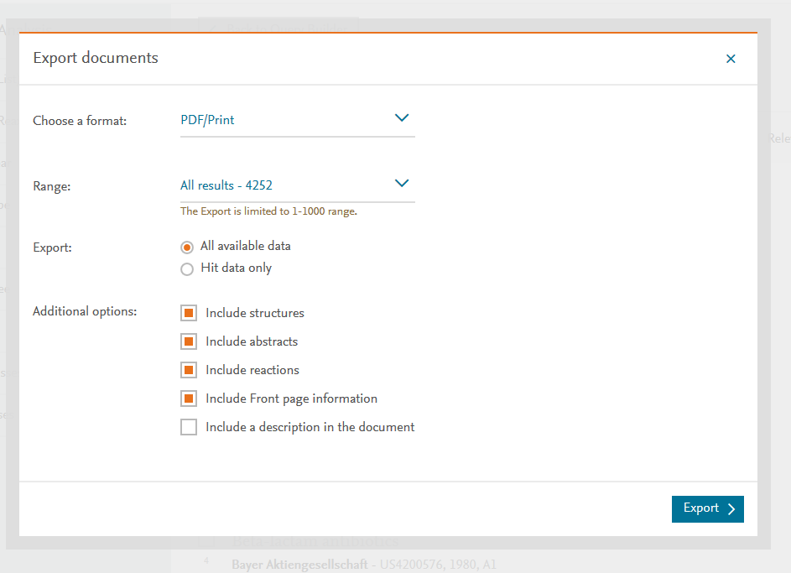
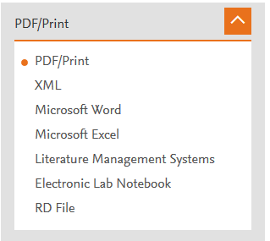
Exportar
Des de la pàgina de resultats d’una cerca de bibliografia:

Slide 17
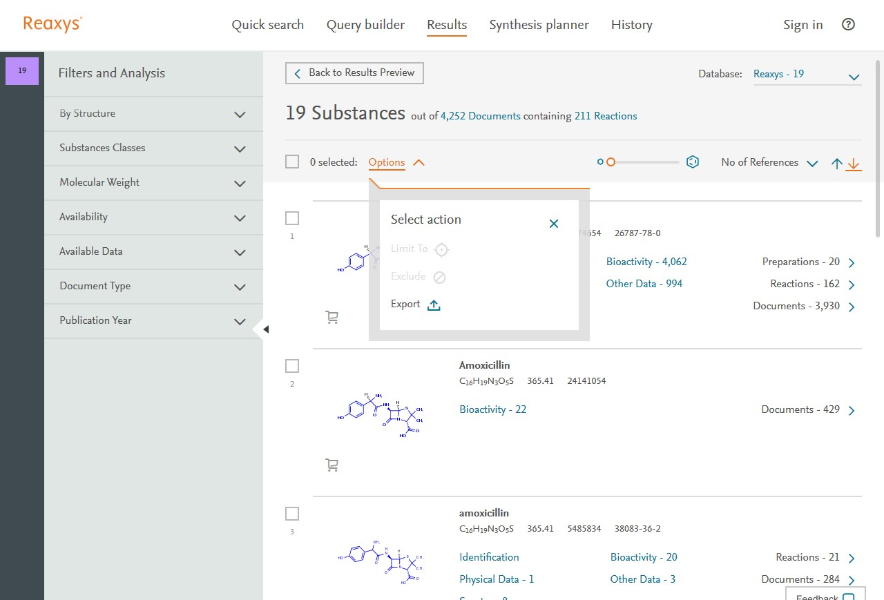
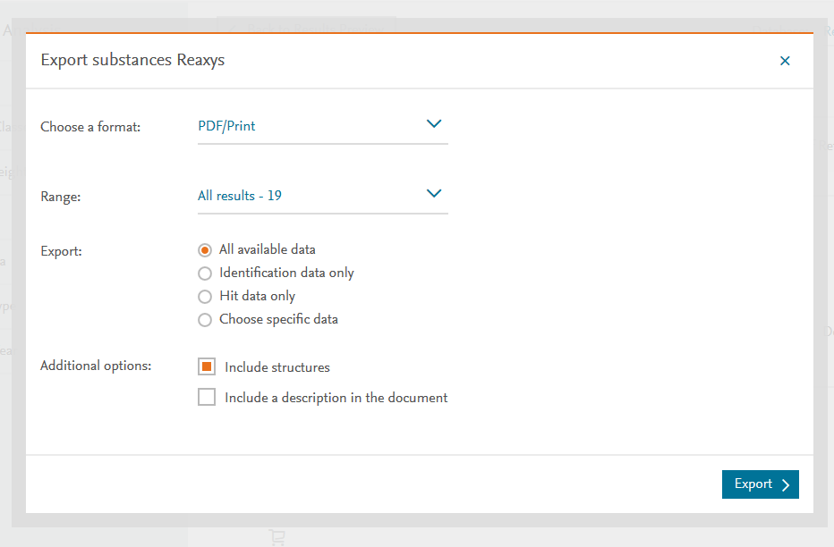
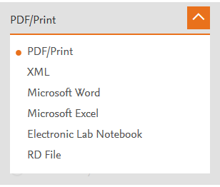
Exportar
Des de la pàgina de resultats d’una cerca de substàncies:

Slide 18
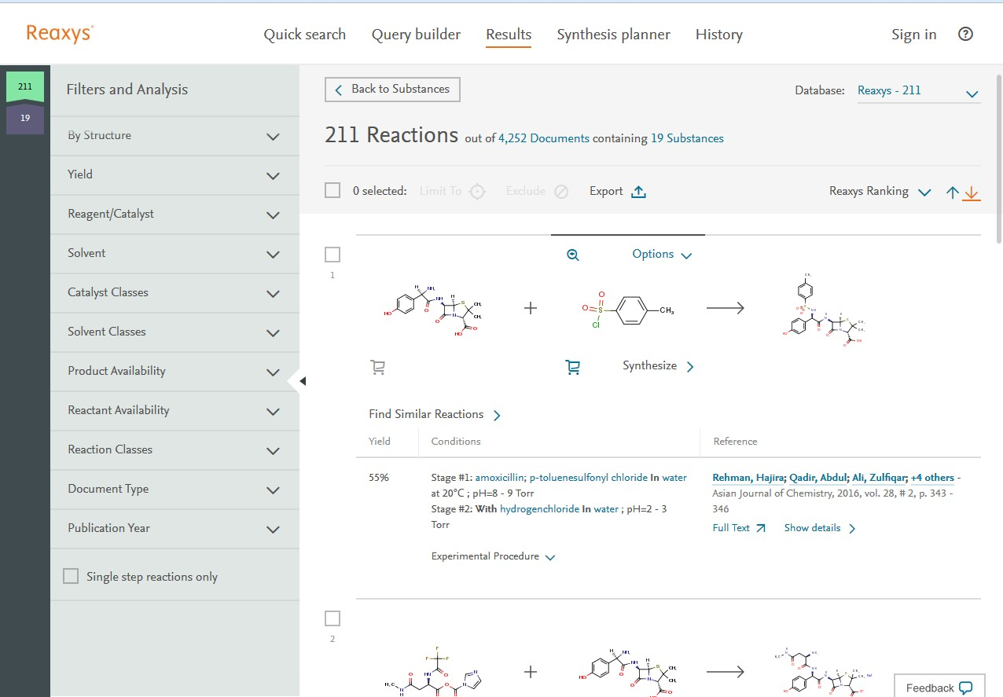
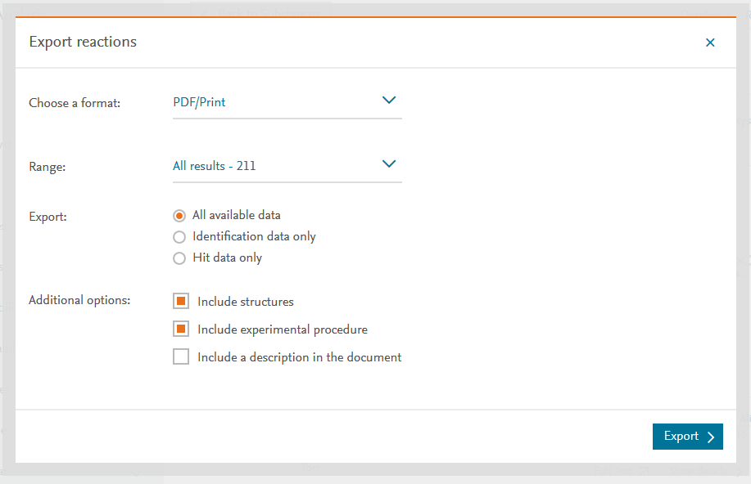

Exportar
Des de la pàgina de resultats d’una cerca de reaccions:

Slide 19


Moltes gràcies!
© CRAI Universitat de Barcelona, curs 2018-19

